Slide 1
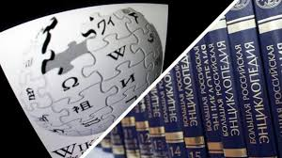
Книжный материк для тех кто любит книги и чтение
День рождения
Википедии
Библиотека Краснодарского кооперативного института (филиал) Российского университета кооперации

Slide 2
15 января во всем мире празднуется день рождения Википедии - универсальной энциклопедии, свободно распространяемой во всемирной сети Интернет.
Одним из основных её достоинств является возможность представить информацию на родном языке, сохраняя её ценность в аспекте культурной принадлежности.

Slide 3
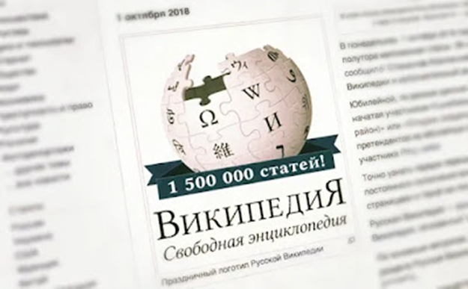
По объёму сведений и тематическому охвату Википедия считается самой полной энциклопедией из когда-либо создававшихся в истории человечества.
Каждый пользователь сети может зайти на сайт Википедии, найти и прочитать любую статью.

Slide 4
Её авторы и редакторы - это тысячи людей по всему миру, которые участвуют в написании, дополнении и переводе статей на более чем 250 языков мира.

Slide 5
Основной принцип статей Википедии - нейтральная точка зрения: только факты. Политика Википедии и правила участия в её создании определяются сообществом. Решения принимаются на основе согласия. Другими словами, каждый участник, высказывая мнение, представляет и соответствующие аргументы.
Дальше участники рассматривают аргументы друг друга, в результате кто-то может изменить своё мнение.
В итоге по достижении консенсуса принимается окончательное решение.

Slide 6
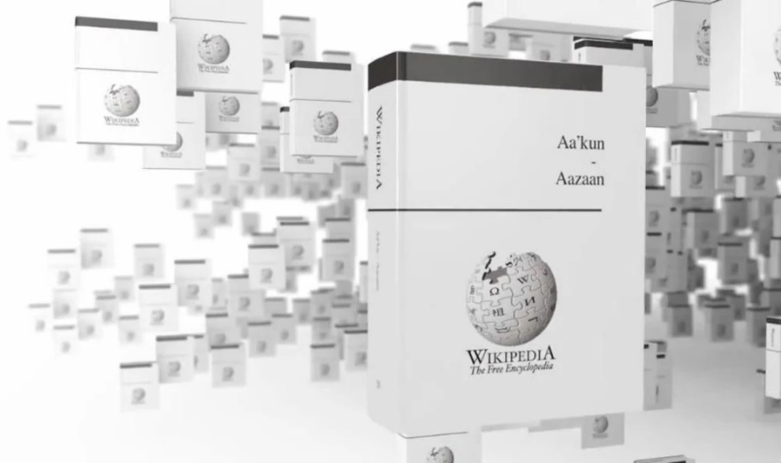
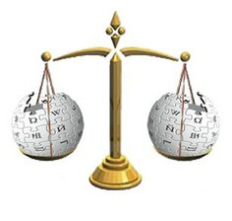
«Википедия» - свободная общедоступная мультиязычная универсальная интернет-энциклопедия, реализованная на принципах Вики. Владелец сайта - американская некоммерческая организация «Фонд Викимедиа», имеющая 39 региональных представительств.
Название энциклопедии образовано от английских слов «wiki» («вики» - технология, лежащая в основе функционирования сайта; в свою очередь заимствовано из гавайского языка, в котором оно имеет значение «быстро») и «encyopedia» (энциклопедия).

Slide 7
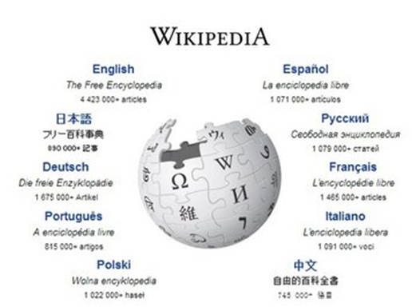
Сегодня Википедия - шестой по посещаемости ресурс в мире, согласно данным американского исследователя интернет-статистики Alexa.
Обходят Свободную энциклопедию только Google, Facebook, YouTube, Yahoo и Baidu (поисковая система на китайском языке).
Русская «Википедия» занимает 7-е место по количеству статей среди всех языковых разделов Википедии (после английской, немецкой, нидерландской, французской, шведской и итальянской Википедий), имея в своём составе более миллиона статей.
Англоязычная Википедия насчитывает сегодня почти 4,5 миллиона статей, а русскоязычная - более 1 миллиона.

